Slide 1
Система управления охраной труда
(СУОТ)
ГОСТ Р 12.0.006-2002
«Общие требования к управлению
охраной труда в организации»

Slide 2
СУОТ
Это часть общей системы управления (менеджмента) организации, обеспечивающая управление рисками в области охраны здоровья и безопасности труда, связанными с деятельностью организации.

Slide 3
Основа нормативно-правовой базы
ФЗ «Об обязательном социальном страховании от несчастных случаев на производстве и профессиональных заболеваний»
ФЗ «О промышленной безопасности опасных производственных объектов»
Трудовой кодекс РФ
Постановления Правительства РФ по вопросам охраны труда
Нормативные правовые акты и нормативно-технические документы федеральных органов исполнительной власти и субъектов РФ в соответствии с их компетенцией

Slide 4
Организация и координация работ по охране труда
Планирование работ по охране труда
Контроль за соответствием условий труда
Система управления охраной труда
Учет, анализ, оценка показателей состояния охраны труда
Стимулирование работы по охране труда
Информационное обеспечение системы

Slide 5
ПОСТАНОВЛЕНИЕ
от 23 мая 2000 г. N 399
О НОРМАТИВНЫХ ПРАВОВЫХ АКТАХ, СОДЕРЖАЩИХ ГОСУДАРСТВЕННЫЕ НОРМАТИВНЫЕ ТРЕБОВАНИЯ ОХРАНЫ ТРУДА
Установить, что в Российской Федерации действует система нормативных правовых актов, содержащих государственные нормативные требования охраны труда, которая состоит из межотраслевых и отраслевых правил и типовых инструкций по охране труда, строительных и санитарных норм и правил, правил и инструкций по безопасности, правил устройства и безопасной эксплуатации, свода правил по проектированию и строительству, гигиенических нормативов и государственных стандартов безопасности труда.

Slide 6
Нормативный документ | Федеральный орган исполнительной власти, утверждающий документ
1. Межотраслевые правила по охране труда (ПОТ Р М), межотраслевые типовые инструкции по охране труда (ТИ Р М) | Минтруд России
2. Отраслевые правила по охране труда (ПОТ Р О), типовые инструкции по охране труда (ТИ Р О) | федеральные органы исполнительной власти
3. Правила безопасности (ПБ), правила устройства и безопасной эксплуатации (ПУБЭ), инструкции по безопасности (ИБ) | Госгортехнадзор России Госатомнадзор России
4. Государственные стандарты системы стандартов безопасности труда (ГОСТ Р ССБТ) | Госстандарт России Госстрой России
5 Строительные нормы и правила (СНиП), своды правил по проектированию и строительству (СП) | Госстрой России
6. Государственные санитарно- эпидемиологические правила и нормативы (санитарные правила (СП), гигиенические нормативы (ГН), санитарные правила и нормы (СанПин), санитарные нормы (СН) | Минздрав России

Slide 7
Срок действия:
утверждаются сроком на 5 лет и могут быть продлены не более чем на два срока.
Решение о продлении срока действия
может быть принято не позднее чем за 9 месяцев до окончания срока их действия.

Slide 8
Организация и координация работ по охране труда
Общее руководство и ответственность за правильную организацию на предприятии работы по охране труда возлагаются на руководителей предприятия (директор, заместитель директора по общим вопросам, главный инженер)
Для каждого руководителя определен перечень должностных обязанностей.
Разрабатывается СТП (стандарт требований предприятия) либо положение по организации системы управления охраны труда.
Директор ежегодно издает приказ о распределении обязанностей по охране труда между руководящими административными работниками. Приказы не допускается пролонгировать.

Slide 9
Планирование работ по охране труда
На предприятии должно быть 3 плана работ по охране труда: оперативный, текущий, перспективный.
Перспективный план разрабатывается на год с распределением мероприятий по кварталам.
Текущий план разрабатывается на квартал с распределением мероприятий по месяцам.
Оперативный план предназначен для корректировки мероприятий по объективным причинам по месяцам, но только тех мероприятий, которые указаны в текущем были плане.

Slide 10
Обучение работающих безопасности труда
Проводится при их профессионально-техническом обучении.
Степень усвоения знаний по безопасности труда проверяется при сдаче обучающимися экзамена квалификационной комиссии.

Slide 11
Инструктаж
Вводный
Текущий
Внеплановый
Повторный
Первичный на рабочем месте

Slide 12
Учет, анализ, оценка показателей состояния охраны труда
Оценка состояния охраны труда организации осуществляется путем определения социального и экономического эффектов мероприятий по улучшению охраны труда.
Социальный эффект характеризуется снижением уровня производственного травматизма и профессиональной заболеваемости.
Экономический эффект рассматривается как результат социального и характеризуется снижением размера материальных последствий производственного травматизма, профессиональных заболеваний и экономией материальных затрат на улучшение охраны труда.

Slide 13
Травма
это несчастный случай, повлекший потерю трудоспособности.
(греч. trauma повреждение, ранение) называют нарушение анатомической целостности или физиологических функций тканей или органов человека, вызванное внезапным внешним воздействием.

Slide 14
Травмы
Производственные
Бытовые травмы
На пути следования на работу
и обратно

Slide 15
Производственная травма
травма, полученная работающим на производстве и вызванная внезапным воздействием опасного производственного фактора при выполнении им производственных обязанностей или заданий руководителя работ.

Slide 16
Несчастный случай на производстве.
повреждение организма человека или нарушение правильности его функционирования, связанное с воздействием на него опасного производственного фактора

Slide 17
Цель расследования
установить причины, вызвавшие несчастный случай;
наметить мероприятия, направленные на предотвращение подобных несчастных случаев.

Slide 18
Причины производственного травматизма
Технические - не зависящие от уровня организации труда на предприятии;
Организационные - целиком зависят от уровня организации труда на предприятии;
Санитарно-гигиенические
Личностные (психофизиологические)

Slide 19
Технические причины
несовершенство технологических процессов, конструктивные недостатки оборудования, приспособлений, инструментов;
недостаточная механизация тяжелых работ, несовершенство ограждений, предохранительных устройств, средств сигнализации и блокировок;
прочностные дефекты материалов и т. п.

Slide 20
Организационные причины
недостатки в содержании территории, проездов, проходов;
недостатки в организации рабочих мест;
нарушение правил эксплуатации оборудования, транспортных средств, инструмента;
нарушение технологического регламента;
недостатки в обучении рабочих безопасным методам труда;
использование машин, механизмов и инструментов не по назначению;
отсутствие или неприменение средств индивидуальной защиты и т. п.

Slide 21
Санитарно-гигиенические причины
повышенное (выше ПДК) содержание в воздухе рабочих зон вредных веществ;
недостаточное или нерациональное освещение;
повышенные уровни шума, вибрации;
неблагоприятные метеорологические условия, наличие различных излучений выше допустимых значений;
нарушение правил личной гигиены и т. п.

Slide 22
Личностные (психофизиологические) причины
Физические перегрузки
Нервно-психические перегрузки

Slide 23
Методы анализа производственного травматизма
Статистический
Экономический
Монографический

Slide 24
Монографический метод
Целью изучения является выявление опасных мест и вредных условий труда.
Выявляются не только причины происшедших несчастных случаев, но и выясняются потенциальные опасности и вредности, которые могут оказать вредное воздействие на работающих.

Slide 25
Экономический метод
заключается в определении вызванных им потерь, а также в оценке социально-экономической эффективности мероприятий по предупреждению несчастных случаев.

Slide 26
Потери из-за несчастного случая
число дней нетрудоспособности;
выплата по больничному листку;
стоимость испорченного оборудования, инструмента и материалов;
стоимость разрушенных зданий и сооружений.

Slide 27
Материальные потери
П1 - выплата пострадавшему по листку нетрудоспособности;
П2 - размер пенсии, назначенной пострадавшему в связи с травмой;
П3 - то же, близким родственникам пострадавшего в связи с травмой;
П4 - выплаты пособий при временном переводе работающих на другую работу в связи с травмой;
П5 - возмещение ущерба работающим при частичной потере трудоспособности;
П6 - затраты предприятий на профессиональную подготовку рабочих, принимаемых вместо выбывших в связи с травмой;
П7 - другие потери

Slide 28
Общие материальные потери, руб., составят:
Мп = П1 + П2 + ПЗ + П4 + П5 + П6 + П7
Укрупненный подсчет общих материальных потерь:
Mп = Дв х З х j
где
Дв - потери рабочего времени у пострадавших с утратой
трудоспособности на один и более рабочий день, временная
нетрудоспособность которых закончилась в отчетном периоде
(за исследуемый период времени), дн.;
З - средняя дневная заработная плата одного работающего, руб.;
j - коэффициент, учитывающий все элементы материальных затрат
(выплаты по листкам нетрудоспособности, пенсии и т. п.)
по отношению к заработной плате (j=l,5, 2,0).

Slide 29
Статистический метод
основан на изучении причин травматизма за определенный период времени
сильная сторона - прогнозирующая способность
направлен на выявление общих закономерностей проявления травматизма
травматизм рассматривается как функция различных переменных
главная цель - выявление наиболее существенных из этих переменных и характера их влияния на травматизм
направлен на определение общих путей борьбы с теми или иными видами травматизма
позволяет определить сравнительную динамику травматизма по отдельным отраслям, предприятиям, цехам и участкам одного предприятия и выявить закономерности роста или снижения травматизма

Slide 30
Системный подход
изучают полную совокупность производственных факторов, влияющих на условия труда
выявляют невероятное, но при стечении обстоятельств возможное сочетание неблагоприятных факторов, которые могут привести к травматизму.

Slide 31
Этапы статистических методов
наблюдение
накопление статистического материала
анализ полученных данных
выводы, рекомендации

Slide 32
Статистические методы
Групповой
Топографический

Slide 33
Коэффициент частоты травматизма
K_{ч}=1000 Н/P
Н | количество учтенных несчастных случаев, приведших к потере трудоспособности;
P | среднесписочное число работающих за отчетный период

Slide 34
Коэффициент тяжести травматизма
K_{т} = Д/Н
Д | общее количество рабочих дней, потерянных в результате несчастных случаев за отчетный период;
Н | количество учтенных несчастных случаев, приведших к потере трудоспособности.

Slide 35
Коэффициент нетрудоспособности
К_{н}=Д 1000/P или К_{н}=К_{ч} ^{х} К_{т}
Д | общее количество рабочих дней, потерянных в результате несчастных случаев за отчетный период;
Р | среднесписочное число работающих за отчетный период

Slide 36
Коэффициент экономического травматизма
К_{э}=М/Н или К_{э} = M ^{х} 1000/P
М | материальные затраты, понесенные нанимателем в результате несчастных случаев, за отчетный период;
Н | количество учтенных несчастных случаев, приведших к потере трудоспособности;
Р | среднесписочное число работающих за отчетный период

Slide 37
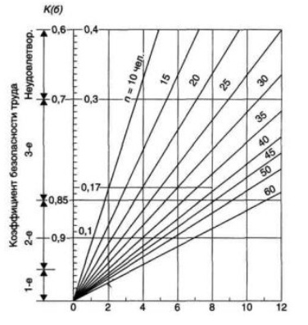
Номограмма для определения величины коэффициента безопасности

Slide 38
Мероприятия по профилактике производственного травматизма
устройство ограждений;
установка предохранительных, блокировочных и сигнализирующих устройств;
рациональное устройство рабочих мест и размещение оборудования;
испытания оборудования;
механизация и автоматизация производственных процессов;
обеспечение работающих предохранительными приспособлениям

Slide 39
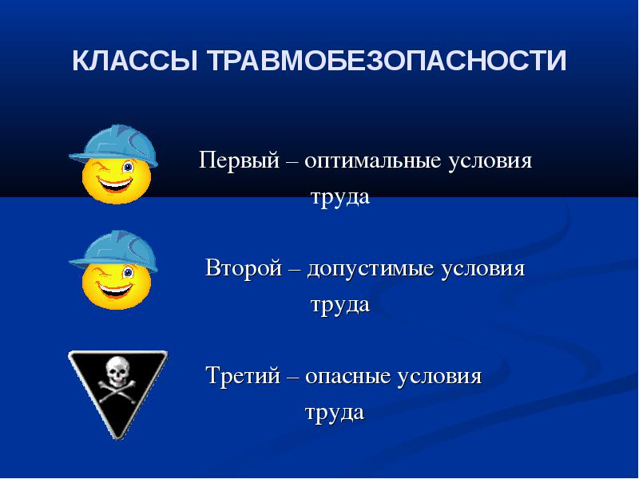

Slide 40
Ответственность
Общественная
Уголовная
Дисциплинарная
Административная (материальная)

